Slide 1
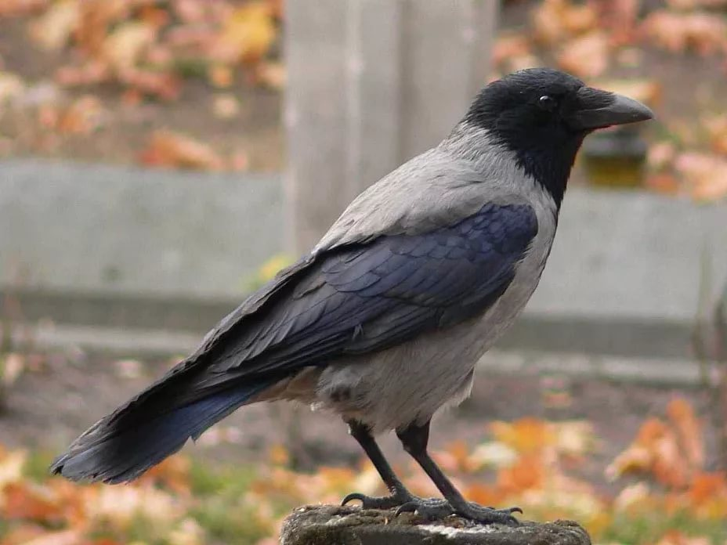
Во дворе я - королева. Вон мой дом, на ветке слева. Птица в перьях серо-черных, Я умна, хитра, проворна.

Slide 2
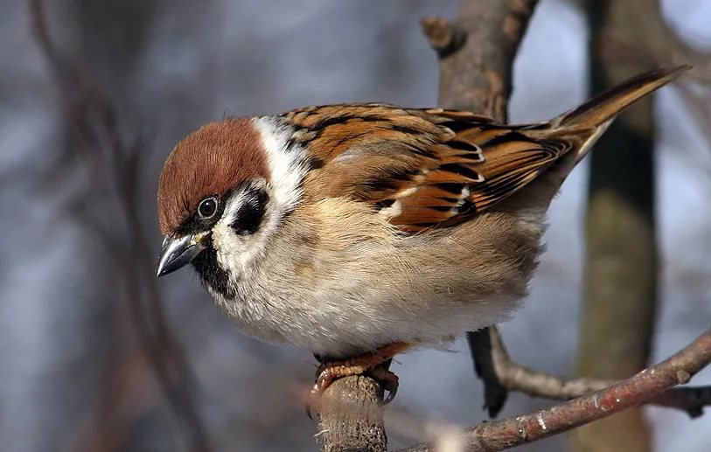
Как назвать нам эту птичку, Что похожа на синичку: Тем же ходом и размером, Только цветом - буро-серым?

Slide 3
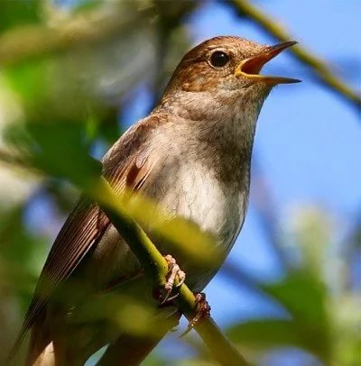
Настолько здорово поёт, Что каждый сразу узнаёт. А с виду – маленькая птичка: Невзрачная и невеличка.

Slide 4
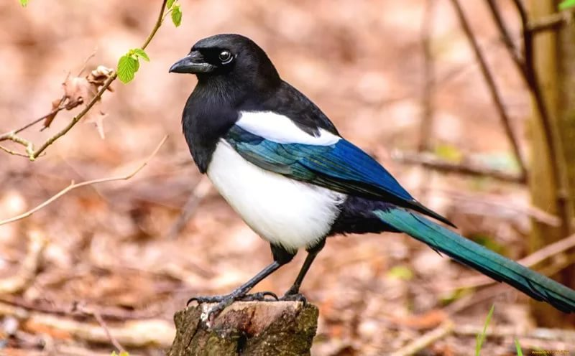
Одета скромно эта птица. Она как будто ученица: Бело-чёрный весь наряд. Воровка, люди говорят. Всё блестящее хватает Не спросив и улетает. Вижу я её с порога Сидит на дереве…

Slide 5

Не похож на человечка, Но имеет он сердечко, И работе круглый год Он сердечко отдаёт. Он и чертит, и рисует. А сегодня вечерком Он раскрасил мне альбом.

Slide 6
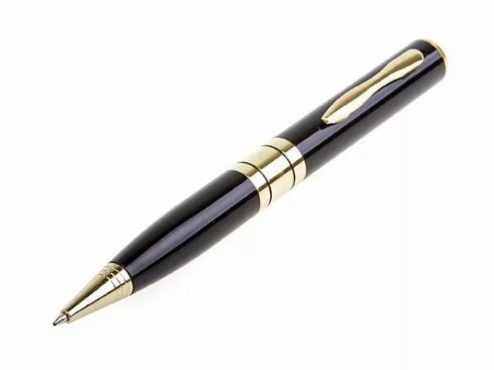
Я могу любое слово на бумаге написать. Помогу тебе задачки очень трудные решать. Не забудь меня, мой друг, Без меня ты как без рук.

Slide 7
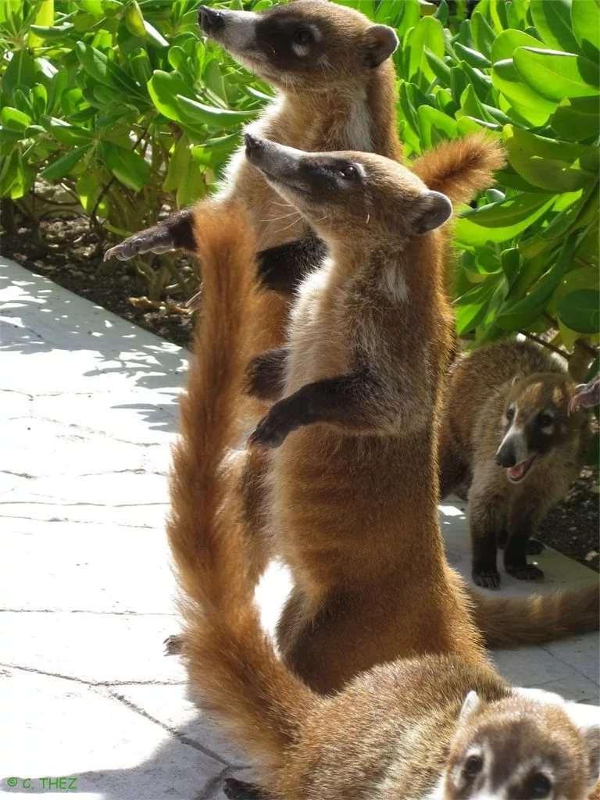
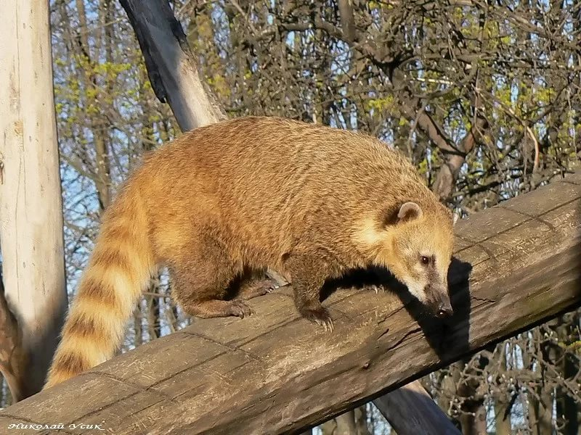
Носуха

Slide 8
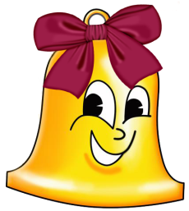
Слова
Однозначные
Многозначные
(Однозначные слова имеют только одно значение)
(два или несколько лексических значений)

Slide 9

Раздели слова на 2 группы и запишите в два столбика
Книга, ключ, шорты, фломастер, язык, корень, дорога, рис.

Slide 10
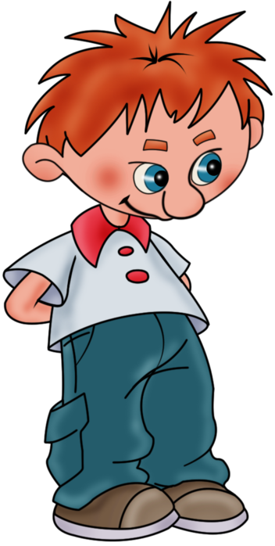
Проверьте себя
однозначные
многозначные
книга
шорты
фломастер
рис
ключ
язык
корень
дорога

Slide 11
Прочитайте слова. Обсудите с соседом, есть ли среди них многозначные слова?
Выпишите их.
Кисть, ручка, бабочка, петушок, серёжки, труба, карта.

Slide 12
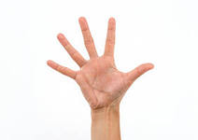
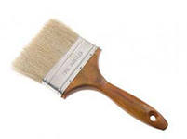

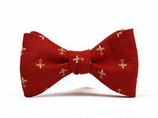
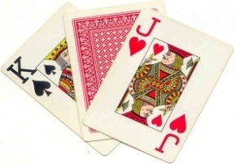
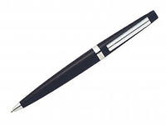
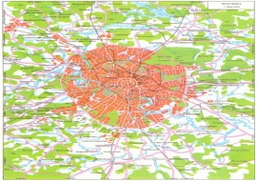
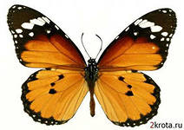
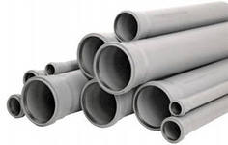
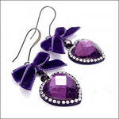
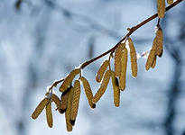
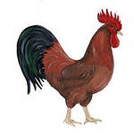

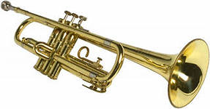
Проверьте себя
Кисть
ручка
бабочка
петушок
серёжки
труба
карта

Slide 13
Домашняя работа
Вспомнить и записать 10 многозначных слов, повторять словарные слова.
10 мн-х слов, с/с.

Slide 14
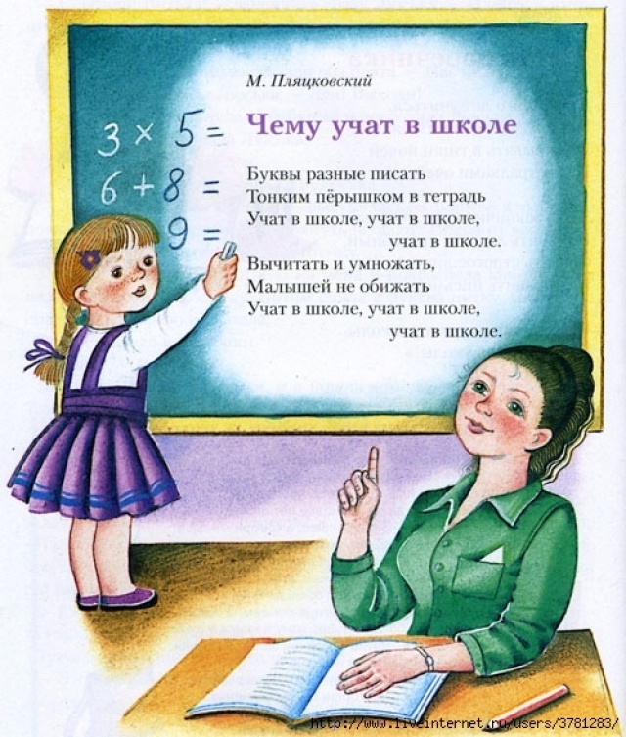
МОЛОДЦЫ!

